Slide 2
শিক্ষক পরিচিতি
মহিউদ্দিন ভূঁইয়া
প্রভাষক
হিসাববিজ্ঞান বিভাগ
সরকারি ইকবাল মেমোরিয়াল কলেজ

Slide 3
পাঠ পরিচিতি

Slide 4
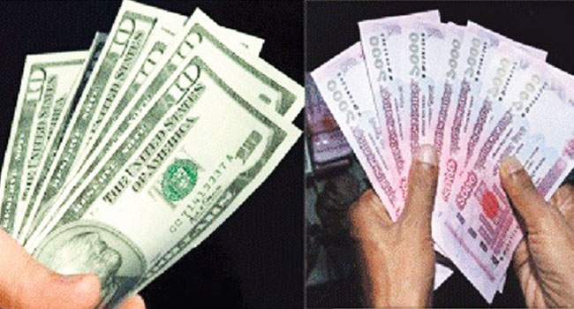

Slide 5
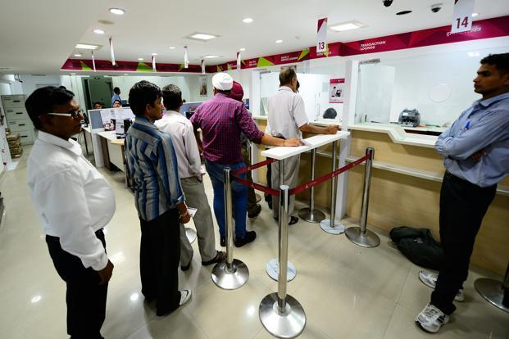

Slide 6
পাঠ শিরোনাম
ষষ্ট
পর্ব
তিনঘরা নগদান বই

Slide 7
শিখনফল
এ পাঠ শেষে একজন শিক্ষার্থী.........
Contra Entry বা বিপরীত দাখিলা সম্পর্কে ব্য্যখ্যা করতে পারবে।
তিনঘরা নগদান বইয়ের ছক অঙ্কন করতে পারবে।
তিনঘরা নগদান বই প্রস্তুত করতে পারবে।

Slide 8
কন্ট্রা এন্ট্রি বা বিপরীত দাখিলাঃ
নগদ এবং ব্যাংক সংক্রান্ত কিছু লেনদেন আছে যেগুলোর প্রত্যেকটি নগদান বহির উভয় দিকে লিপিবদ্ধ করতে হয়। এসব দাখিলাকে কন্ট্রা এন্ট্রি বা বিপরীত দাখিলা বলে। এসব লেনদেন একই সাথে নগদান বহির নগদ কক্ষ ও ব্যাংক কক্ষ উভয় দিকে প্রভাবিত হয়। সাধারণত দুই ধরনের লেনদেনের জন্য বিপরীত দাখিলা দিতে হয়। যেমন- ব্যাংকে জমা দেয়া হল এবং ব্যাংক থেকে অফিসের প্রয়োজনে উত্তোলন।

Slide 9
তিনঘরা নগদান বইয়ের ছক:
তিনঘরা নগদান বই

Slide 10
সমস্যা ০৬
তিনঘরা নগদান বই প্রস্তুতঃ
রাজশাহী বোর্ড ২০১৭
নিম্নলিখিত লেনদেনগুলো ২০১৫ সালের জুলাই মাসে রায়হান এন্ড কোং এর ব্যবসায় হতে নেওয়া হয়েছেঃ
জুলাই ০১ প্রারম্ভিক নগদ তহবিল ৪০,০০০ টাকা এবং ব্যাংক জমার উদ্বৃত্ত ২০,০০০ টাকা।
জুলাই ০৫ বেলার নিকট থেকে ১২,০০০ টাকার পূর্ণ নিষ্পত্তিতে ১১,৭০০ টাকা পাওয়া গেল।
জুলাই ০৯ নগদে পণ্য বিক্রয় ১৫,০০০ টাকা।
জুলাই ১২ নগদে পণ্য ক্রয় ৬,০০০ টাকা।
জুলাই ১৭ ব্যাংকে জমা ৩০,০০০ টাকা।
জুলাই ২০ নগদে যন্ত্রপাতি বিক্রয় ২০,০০০ টাকা।
জুলাই ২৫ রফিককে টার পাওনা ২০,০০০ টাকার পূর্ণ নিষ্পত্তিতে ১৯,০০০ টাকা দেওয়া হলো।
জুলাই ২৭ ব্যক্তিগত প্রয়োজনে পণ্য উত্তোলন ৪,০০০ টাকা।
জুলাই ২৭ চেকে সুদ প্রাপ্তি ৭,০০০ টাকা।
জুলাই ৩০ ধারে পণ্য বিক্রয় ১০,০০০ টাকা।

Slide 11
করনীয়ঃ
ক. ২৭ ও ৩০ তারিখের লেনদেন দুটির জাবেদা দাও।
খ. একটি তিনঘরা নগদান বহিঃ প্রস্তুত কর।
গ. একখানি নগদ প্রাপ্তি জাবেদা প্রস্তুত কর।
সমাধান কঃ
রায়হান এন্ড কোং এর জাবেদা
তারিখ | বিবরণ | খঃ পৃঃ | ডেবিট টাকা | ক্রেডিট টাকা
২০১৫ জুলাই ২৭ | উত্তোলন হিসাব ডেবিট ক্রয় হিসাব ক্রেডিট |  | ৪,০০০ | ৪,০০০
জুলাই ৩০ | প্রাপ্য হিসাব ডেবিট বিক্রয় হিসাব ক্রেডিট |  | ১০,০০০ | ১০,০০০

Slide 12
সাবিনা অ্যান্ড সন্স-এর
দু’ঘরা নগদান বই
সমাধানঃ খ
তারিখ | বিবরণ | রঃ নং | খঃ পৄঃ | বাট্টা (টাকা) | নগদ (টাকা) | ব্যাংক (টাকা) | তারিখ | বিবরণ | ভাঃ নং | খঃ পৄঃ | বাট্টা (টাকা) | নগদ (টাকা) | ব্যাংক (টাকা)
২০১৫ জুলাই ০১ জুলাই ০৪ জুলাই ০৯ জুলাই ১৭ জুলাই ২০ জুলাই ২৯ | ব্যালেন্স বি/ডি প্রাপ্য হিসাব বিক্রয় হিসাব নগদান হিসাব(সি) যন্ত্রপাতি হিসাব সুদ হিসাব |  |  | ৩০০ | ৪০,০০০ ১১,৭০০ ১৫,০০০ ২০,০০০ | ২০,০০০ ৩০,০০০ ৭,০০০ | ২০১৫ জুলাই ১২ জুলাই ১৭ জুলাই ২৫ | ক্রয় হিসাব ব্যাংক হিসাব (সি) প্রদেয় হিসাব ব্যালেন্স সি/ডি |  |  | ১,০০০ | ৬,০০০ ৩০,০০০ ৫০,৭০০ | ১৯,০০০ ৩৮,০০০
 |  |  |  | ৩০০ | ৮৬,৭০০ | ৫৭,০০০ |  |  |  |  | ১,০০০ | ৮৬,৭০০ | ৫৭,০০০
আগস্ট ০১ | ব্যালেন্স বি/ডি |  |  |  | ৫০,৭০০ | ৩৮,০০০

Slide 13
সমাধানঃ গ
রায়হান এন্ড কোং এর
নগদ প্রাপ্তি জাবেদা
তারিখ | ক্রেডিট হিসাবখাতসমূহ | সূত্র | ডেবিট |  | ক্রেডিট
 |  |  | নগদান হিসাব | প্রদত্ত বাট্টা হিসাব | বিক্রয় হিসাব | প্রাপ্য হিসাব | অন্যান্য হিসাব
২০১৮ জুলাই ০৪ | বেলার হিসাব |  | ১১,৭০০ | ৩০০ |  | ১২,০০০
জুলাই ০৯ | বিক্রয় হিসাব |  | ১৫,০০০ |  | ১৫,০০০
জুলাই ২০ | যন্ত্রপাতি হিসাব |  | ২০,০০০ |  |  |  | ২০,০০০
জুলাই | সুদ আয় হিসাব |  | ৭,০০০ |  |  |  | ৭,০০০
মোট |  |  | ৫৩,৭০০ | ৩০০ | ১৫,০০০ | ১২,০০০ | ২৭,০০০

Slide 14
একক কাজ
নগদান বই কত প্রকার ও কি কি?

Slide 15
জোড়ায় কাজ
কোন কোন লেনদেনগুলোর বিপরীত দাখিলা হবে?

Slide 16
দলগত কাজ
দলঃ ক
দুইঘরা নগদান বইতে মোট কলাম কয়টি?
দলঃ খ
তিনঘরা নগদান বইতে মোট কলাম কয়টি?

Slide 17
অনুশীলনী ০৬
বাড়ির কাজ
নিম্নলিখিত লেনদেনগুলো ২০১৮ সালের জুলাই মাসে রায়হান এন্ড কোং এর ব্যবসায় হতে নেওয়া হয়েছেঃ
জুলাই ০১ প্রারম্ভিক নগদ তহবিল ৪০,০০০ টাকা এবং ব্যাংক জমার উদ্বৃত্ত ২০,০০০ টাকা।
জুলাই ০৫ বেলার নিকট থেকে ১২,০০০ টাকার পূর্ণ নিষ্পত্তিতে ১১,৭০০ টাকা পাওয়া গেল।
জুলাই ১২ নগদে পণ্য ক্রয় ৬,০০০ টাকা।
জুলাই ১৭ ব্যাংকে জমা ৩০,০০০ টাকা।
জুলাই ২৫ রফিককে টার পাওনা ২০,০০০ টাকার পূর্ণ নিষ্পত্তিতে ১৯,০০০ টাকা দেওয়া হলো।
জুলাই ২৭ চেকে সুদ প্রাপ্তি ৭,০০০ টাকা।
জুলাই ৩০ পণ্য বিক্রয় ১০,০০০ টাকা।
জুলাই ৩০ পণ্য বিক্রয় ১০,০০০ টাকা।
করনীয়ঃ একটি তিনঘরা নগদান বহিঃ প্রস্তুত কর।

